Slide 1
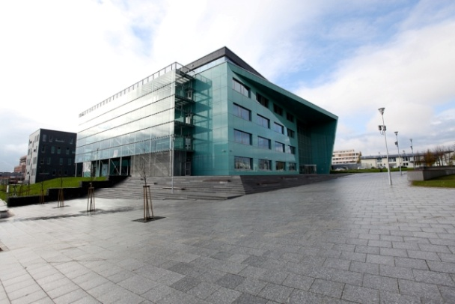
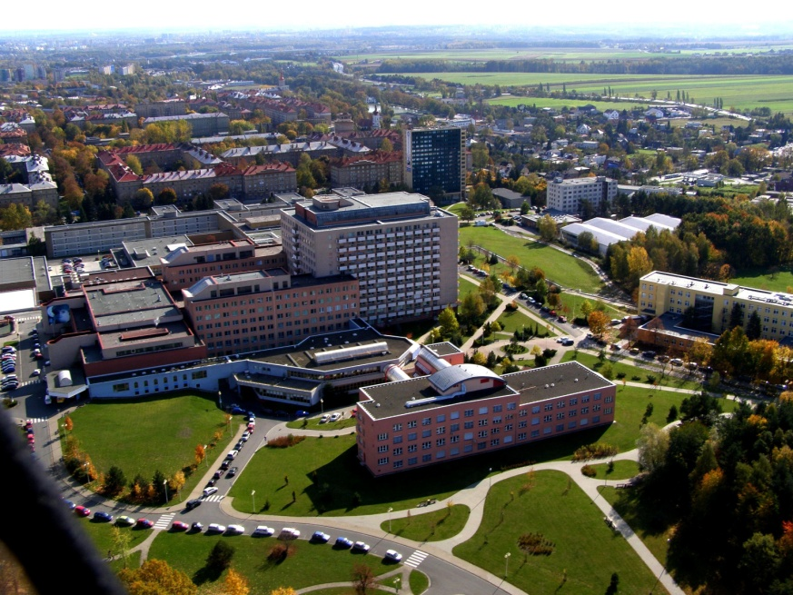
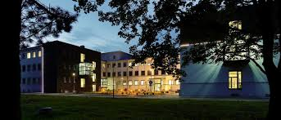
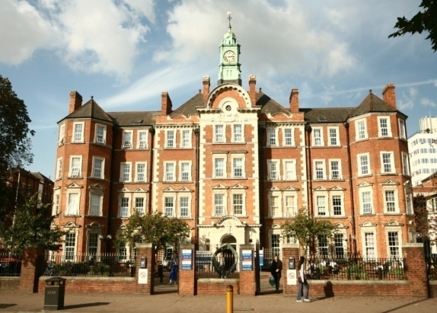





tECHNIKA v ONKOCHIRURGII
doc. MUDr. Petr Vávra, Ph.D. , MUDr. Jan Roman
Chirurgická klinika, Fakultní nemocnice Ostrava, Česká republika
Fakulta elektrotechniky a informatiky,Vysoká škola báňská - Technická Univerzita Ostrava, Česká republika
3. Katedra chirurgických oborů, Lékařská fakulta, Ostravská univerzita, Česká republika
Liver and Pancreas Surgery, Hammersmith Hospital, Imperial College London, United
Kingdom

Slide 2
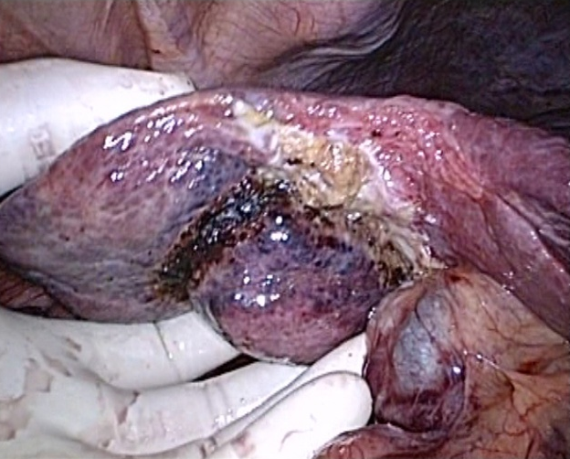
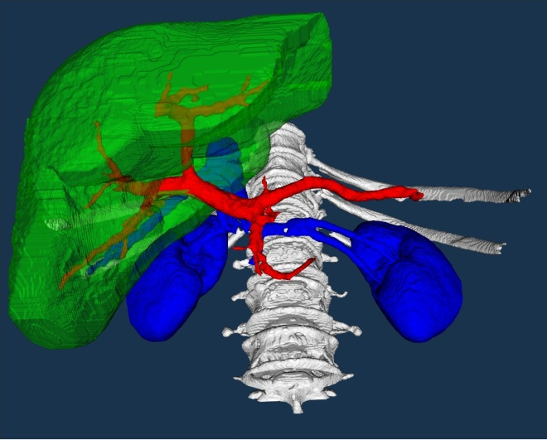
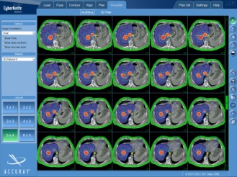
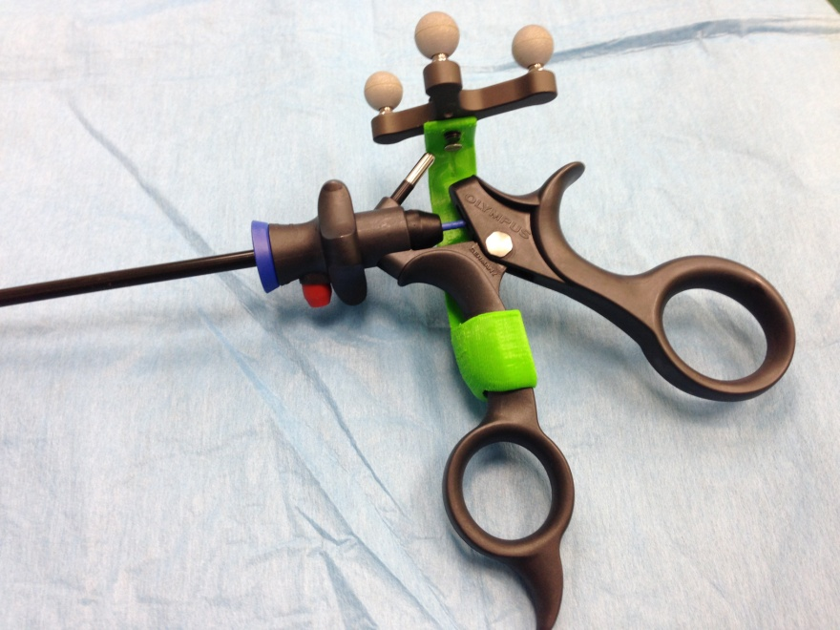
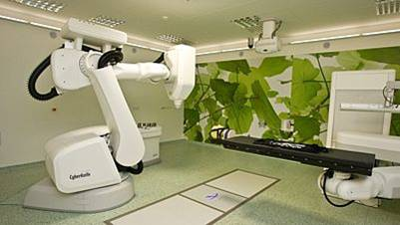
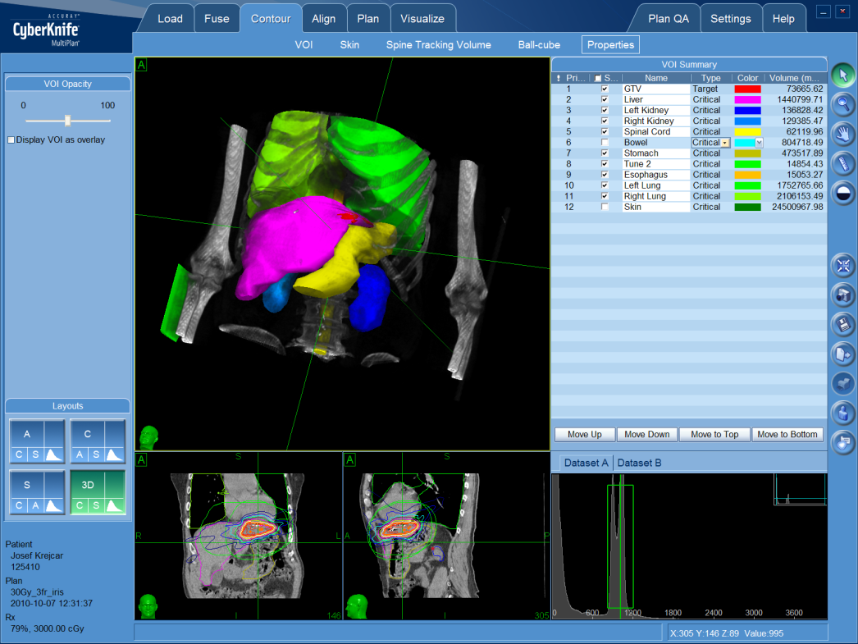
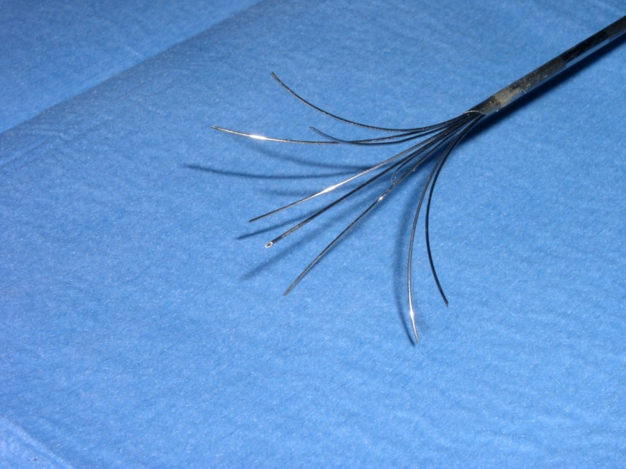
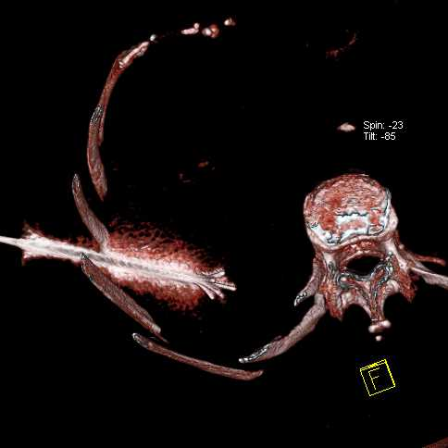
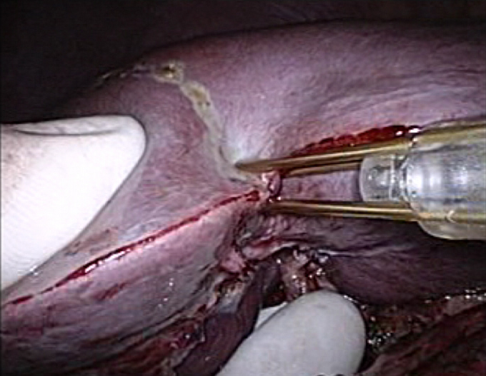
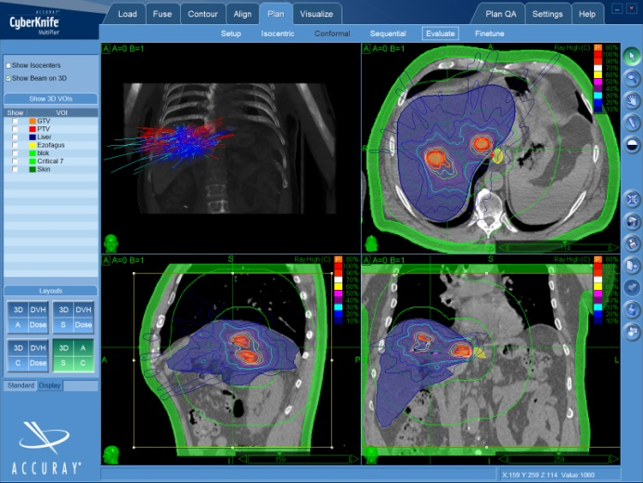
TECHNIKA

Slide 3
KOLOREKTÁLNÍ KARCINOM
1.
V ČR 8000 případů ročně

Slide 4

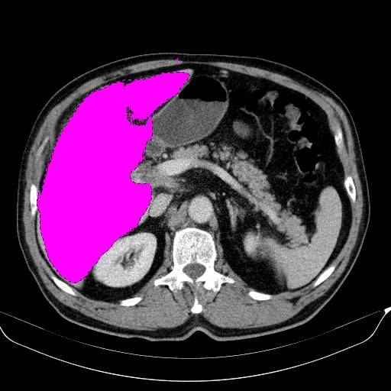
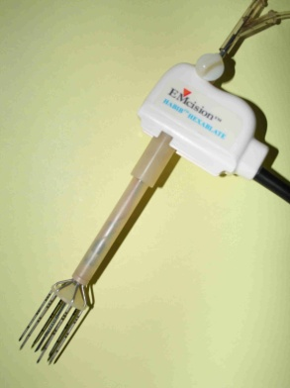
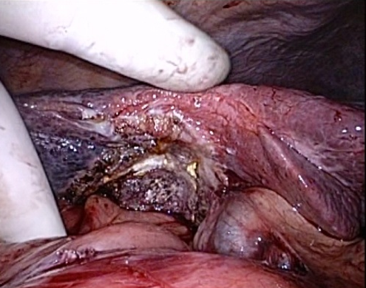
The natural course of nonresectable colorectal liver metastases is limited to 3 to 24 months of survival, and is more limited—to 3 to 6 months—when both lobes of the liver are involved.
Hepatic resection remains as the only form of treatment that currently offers a chance of long-term survival.
Ahmed M. El-Gendi, 2008

Slide 5
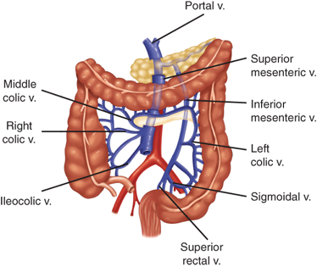
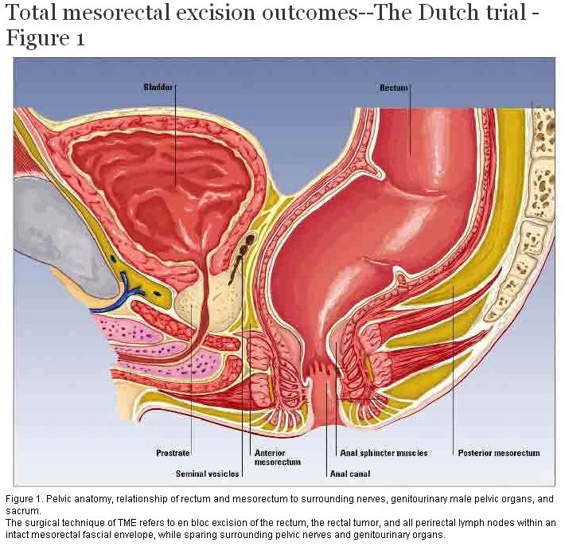
resekce rekta

Slide 6
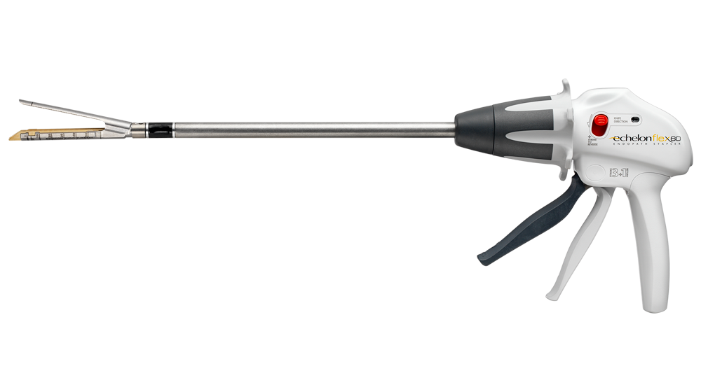
Lineární Stapler

Slide 7
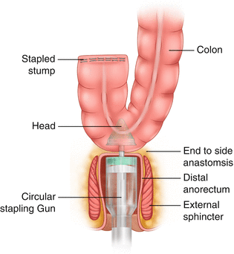
cirkulární Stapler

Slide 8
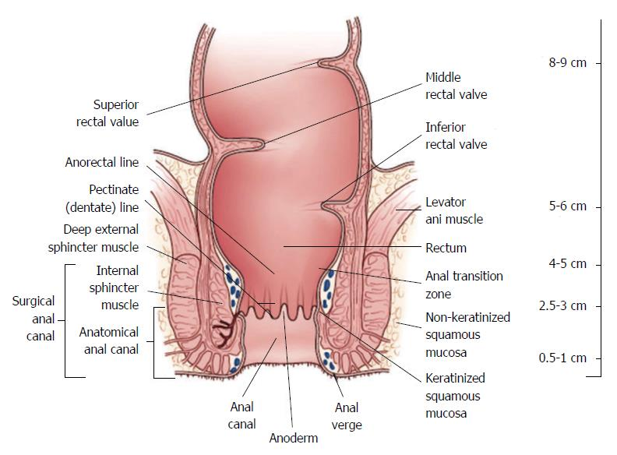
stapler „zevnitŘ“

Slide 9
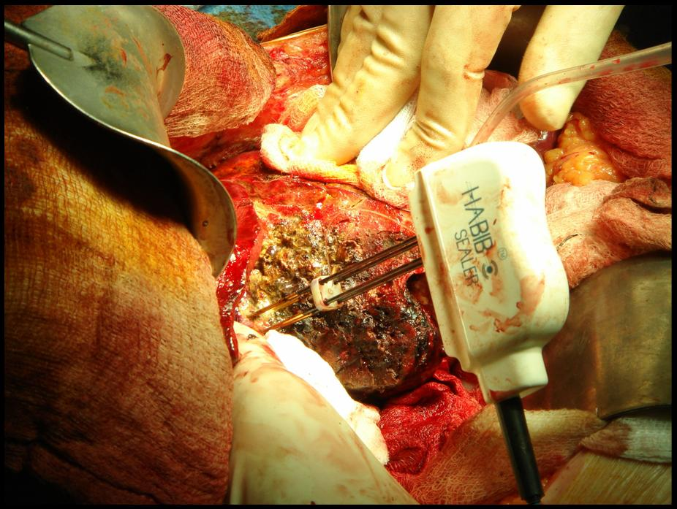
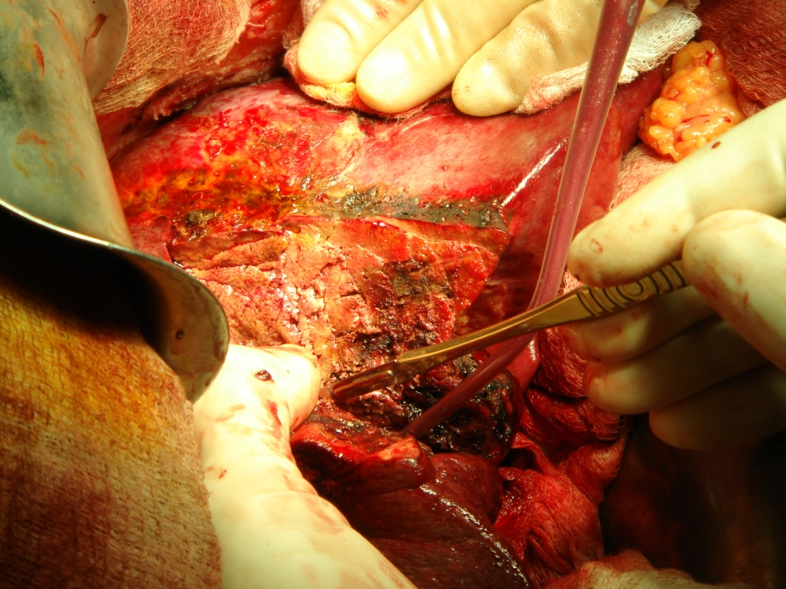
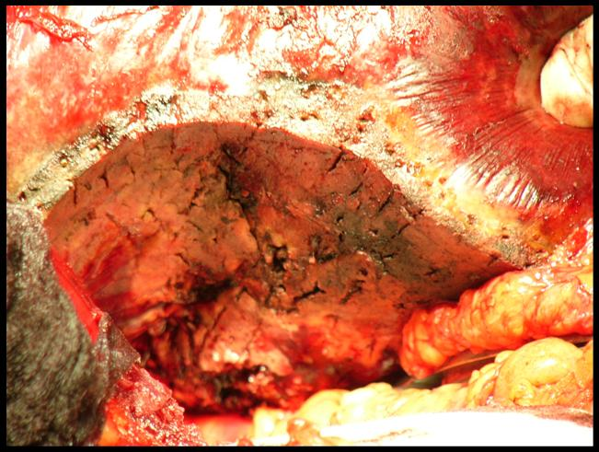
RESEKCE JATER

Slide 10
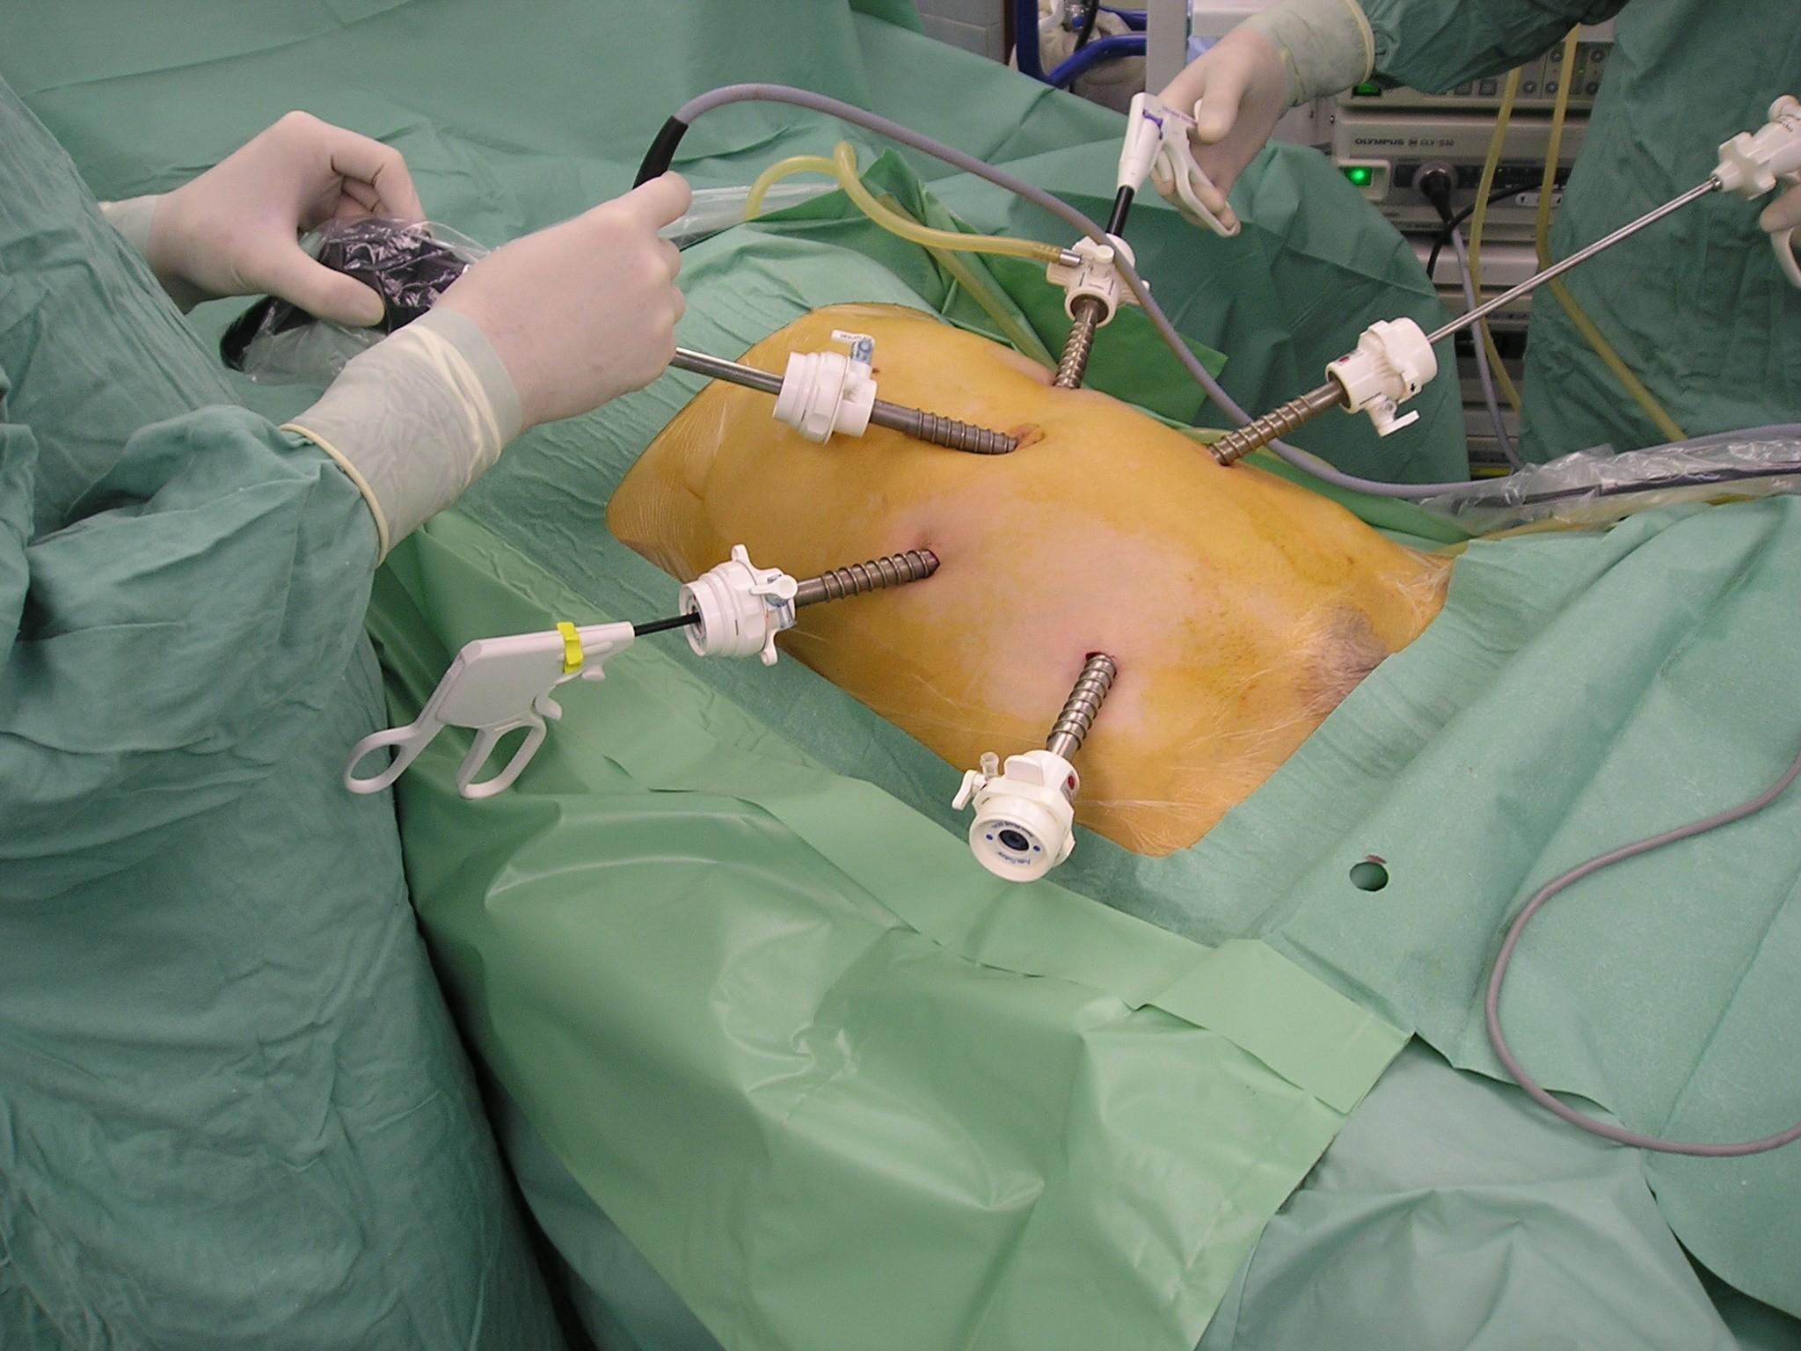
LAPAROSKOPIE

Slide 11
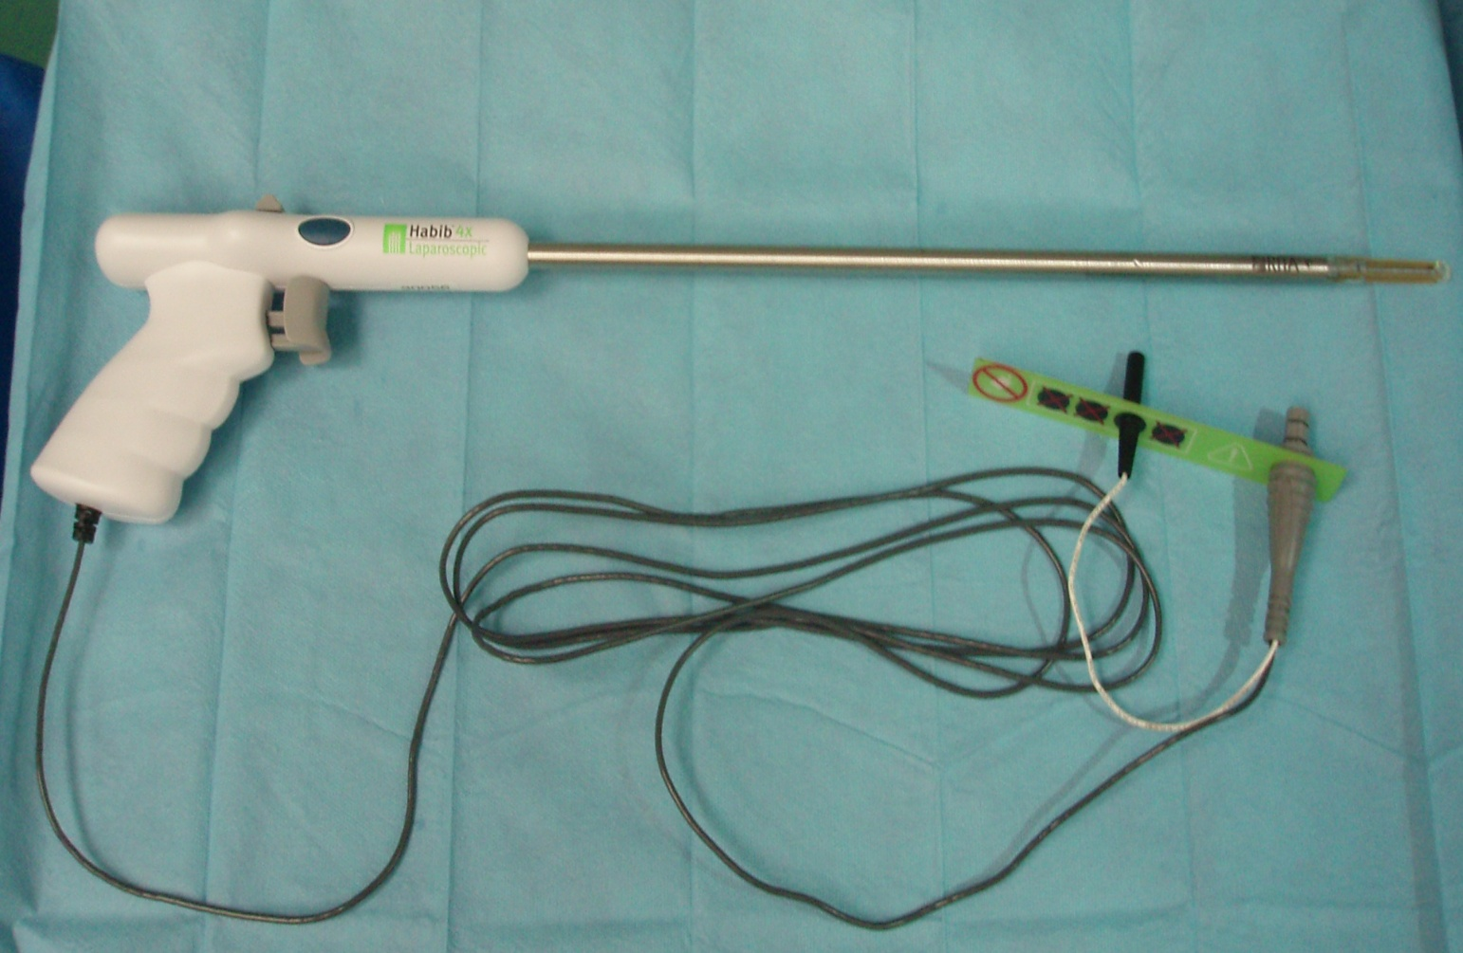
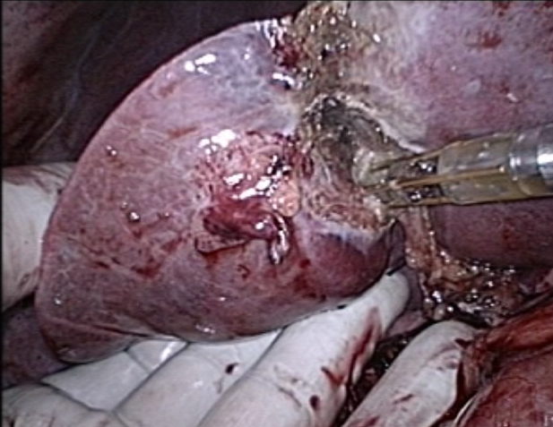
LAPAROSKOPICKá RESEKCE

Slide 12
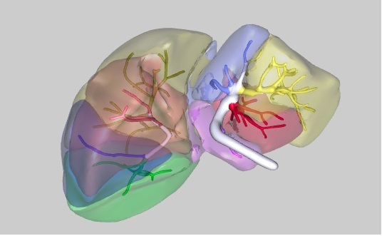
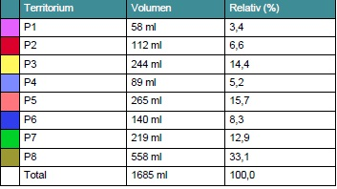
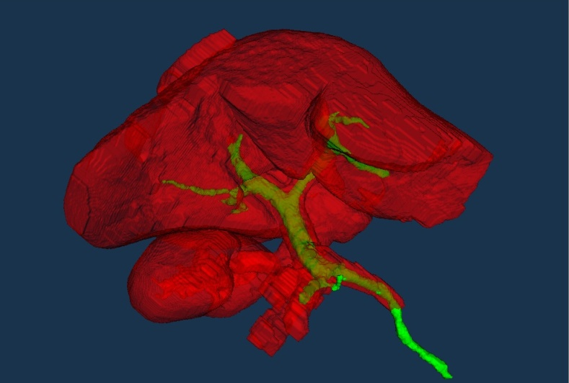
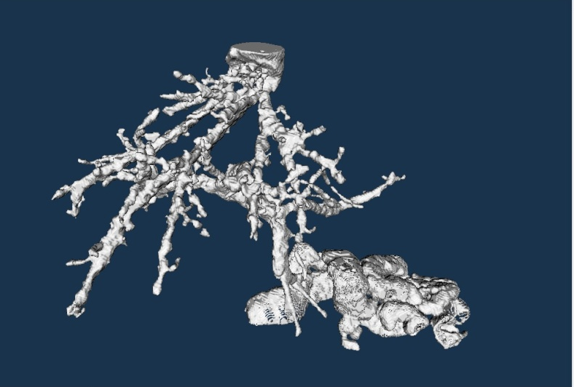
3D ZOBRAZENÍ
http://www.mevis.de

Slide 13
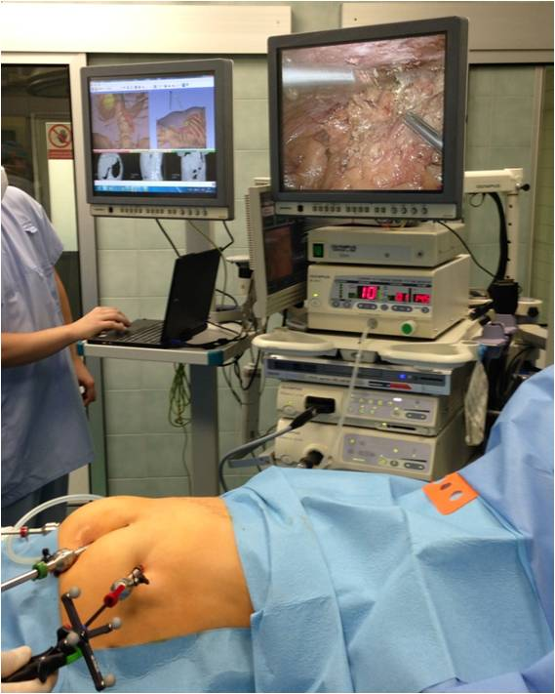
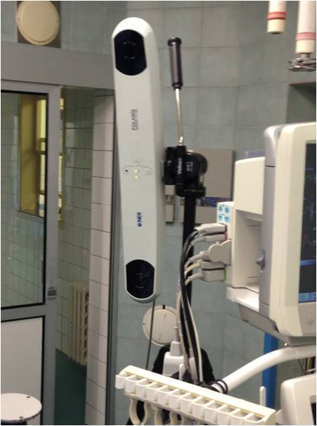
NAVIGACE V JATERNÍ CHIRURGII
VŠB-TUO, FEI
Fakultní nemocnice Ostrava
Ostravská univerzita
Silesian University of Technology Gliwice

Slide 14
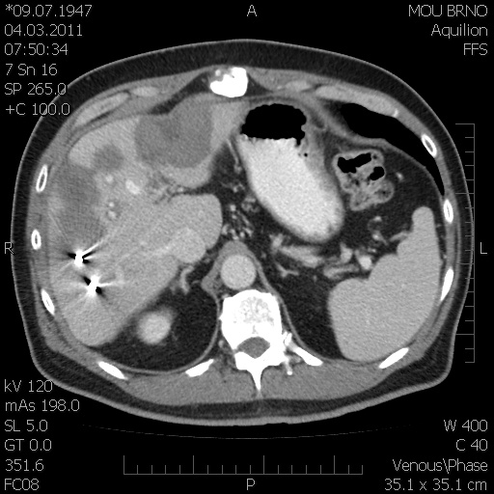
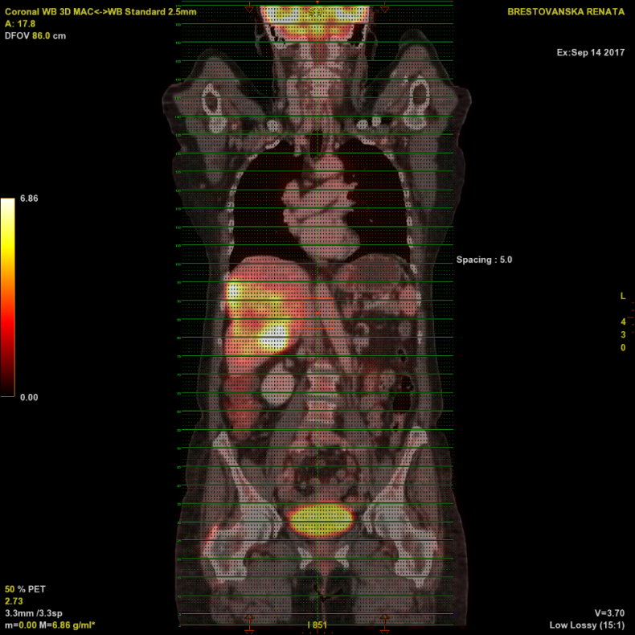
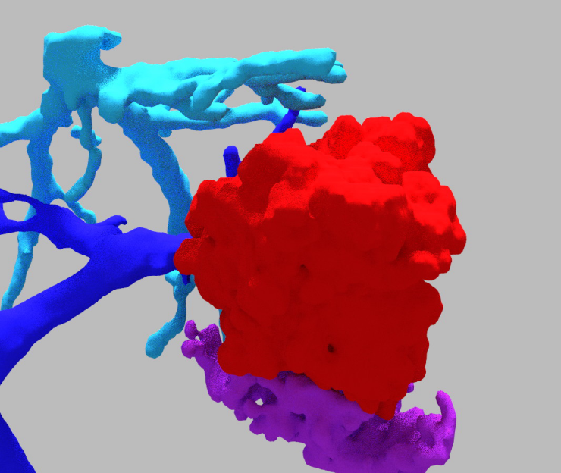
SYNCHRONIZACE

Slide 15
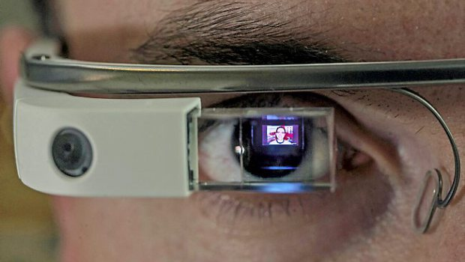

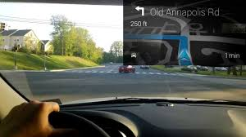
augumented reality
OJEDA-ZAPATA, Julio. Google Glass — Half empty or half full? [obrázek][online]. [cit. 25.2.2016]. Dostupný na: http://www.twincities.com/2013/11/23/google-glass-half-empty-or-half-full/
Notes:
„Augumented reality“ = rozšířená realita. Virtuální projekce do prostoru, podobně jako v automobilech (heads up display)

Slide 16
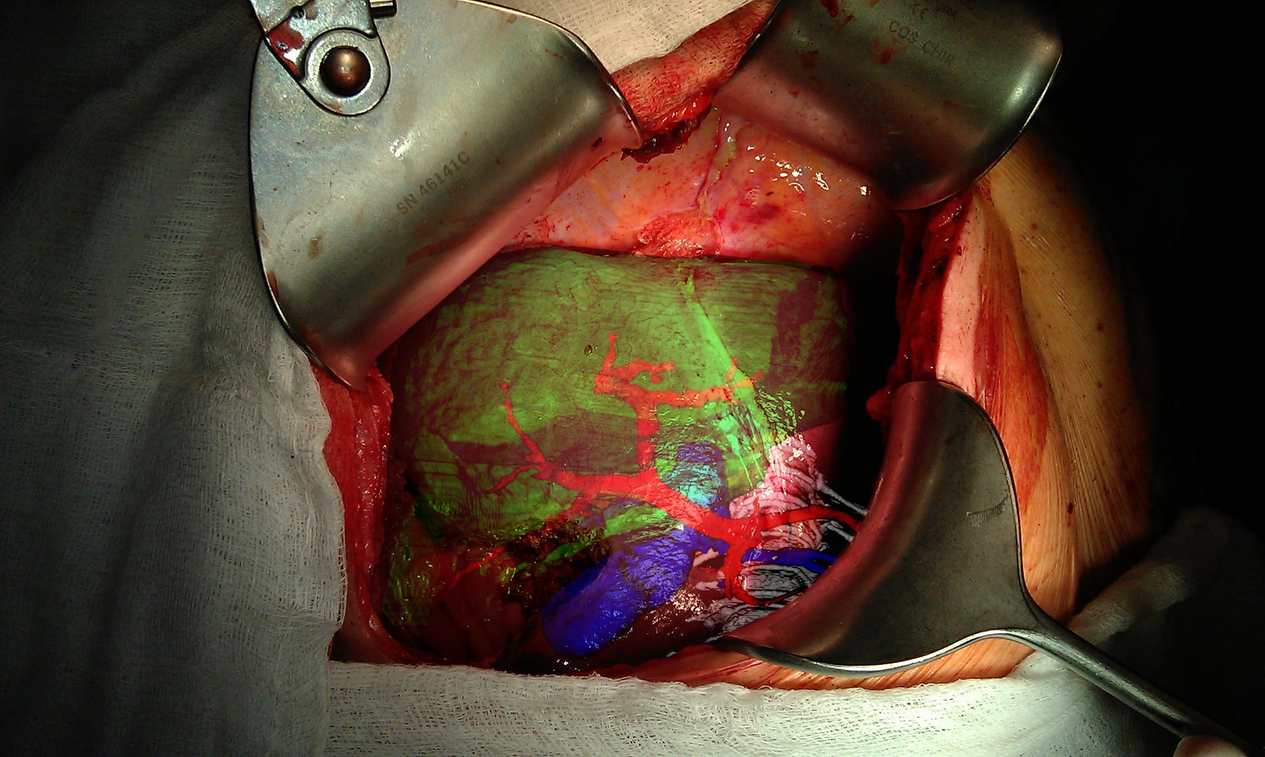
SYNCHRONIZACE

Slide 17
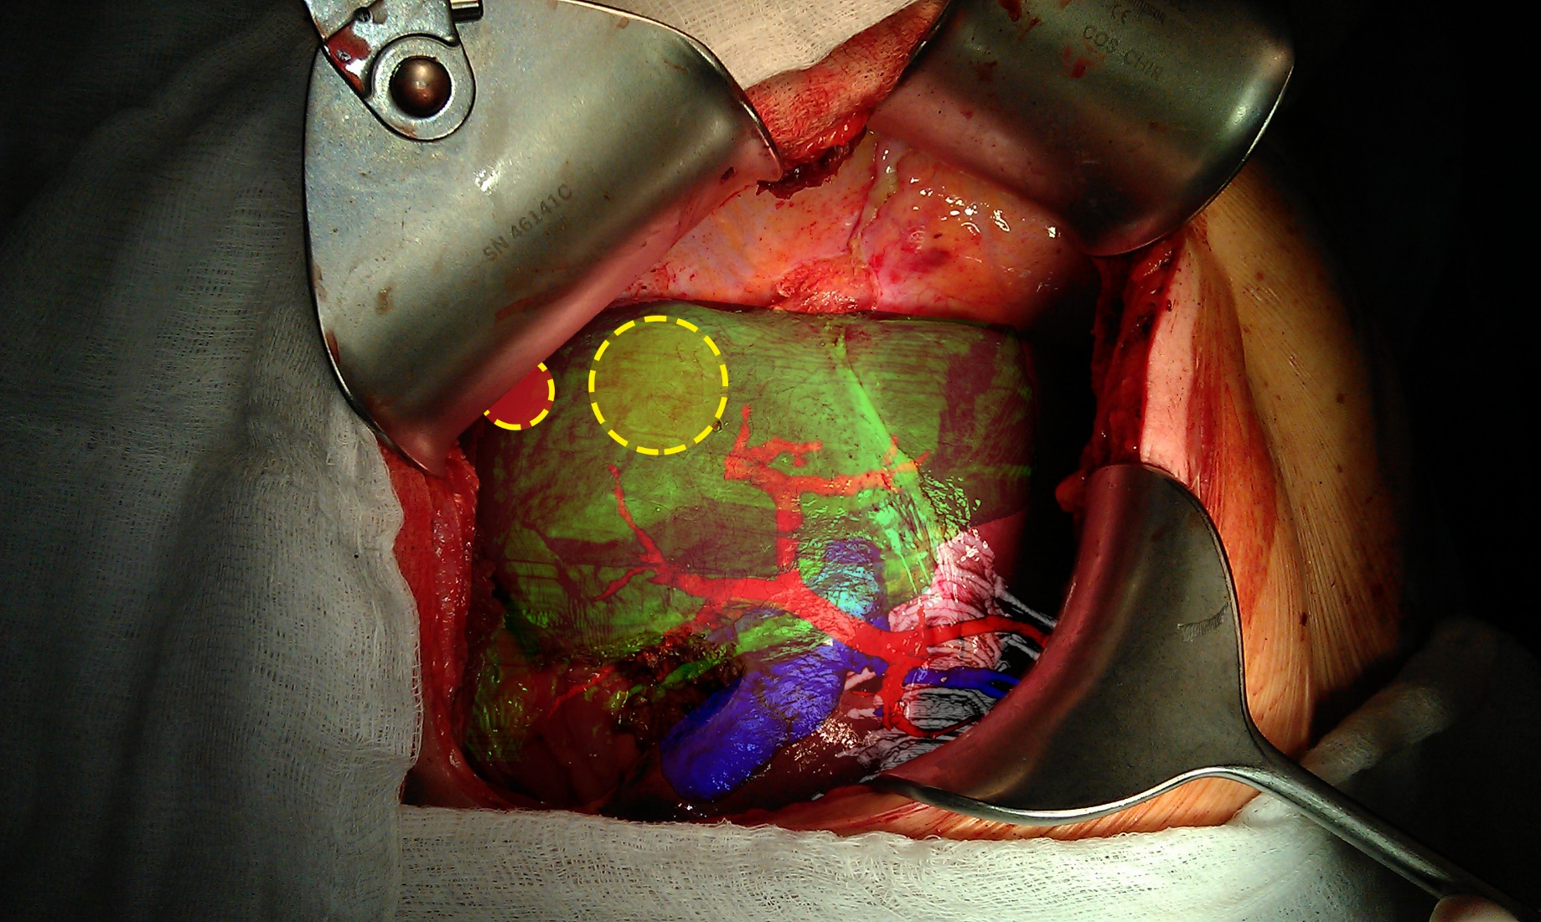
SYNCHRONIZACE

Slide 18

Laparoskopická SYNCHRONIZACE

Slide 19

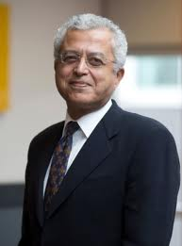
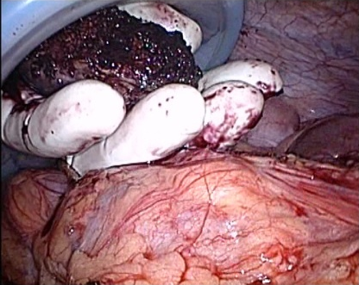
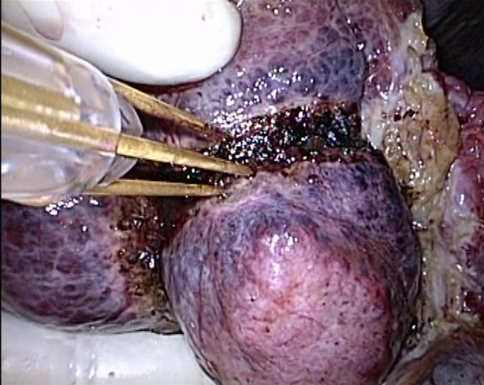
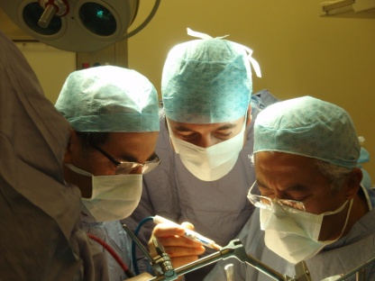

Děkuji za pozornost

